Slide 1
MÔN TIẾNG VIỆT
NÓI VÀ NGHE: SẢN VẬT ĐỊA PHƯƠNG
Giáo viên: Nguyễn Thị Thúy
Lớp: 5A7
Trường: Tiểu học An Hồng

Slide 2
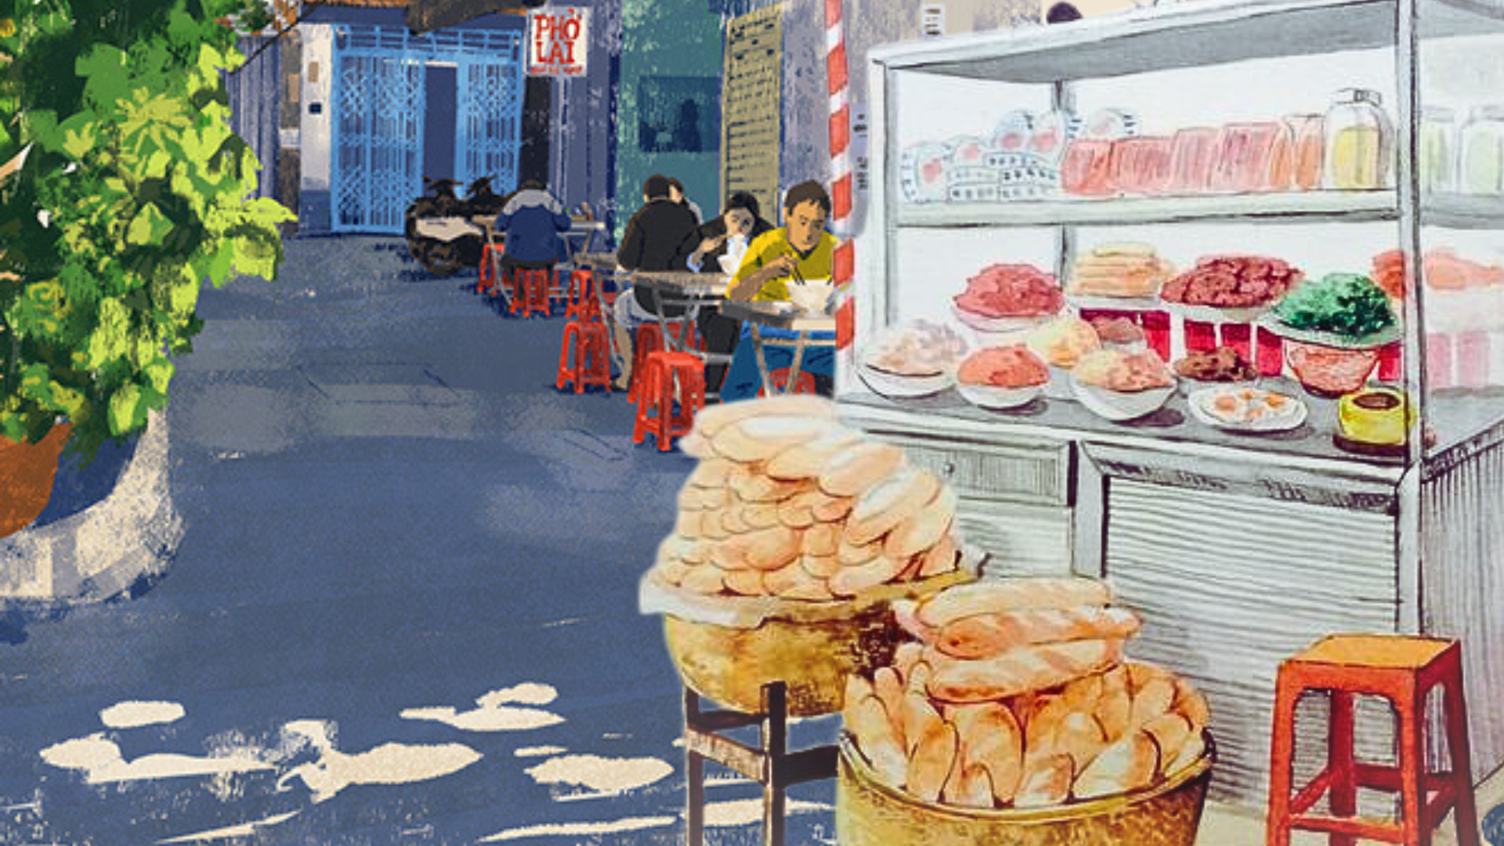



Slide 3


Slide 4

Đoạn video giới thiệu một số món ăn ở những vùng miền nào?
Em thích món ăn nào nhất? Vì sao?

Slide 5
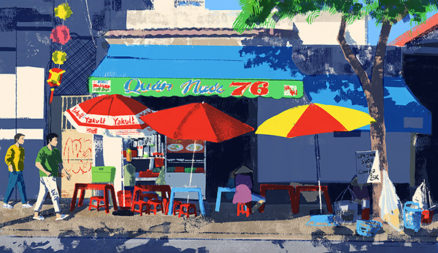




Slide 6

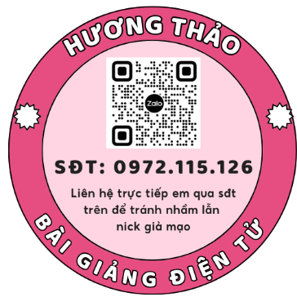

Slide 7

Yêu cầu:
Giới thiệu về sản vật độc đáo của một địa phương

Slide 8

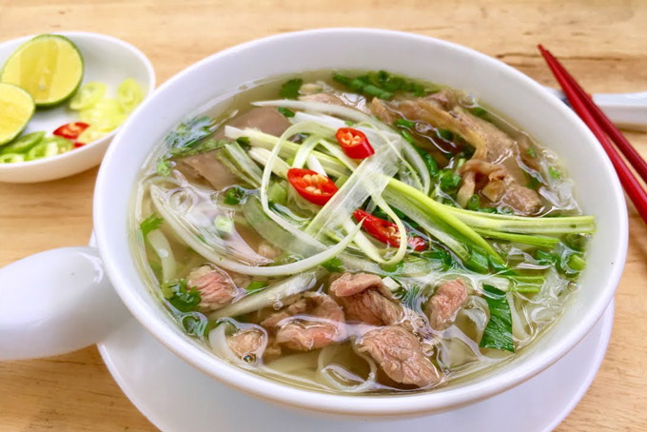
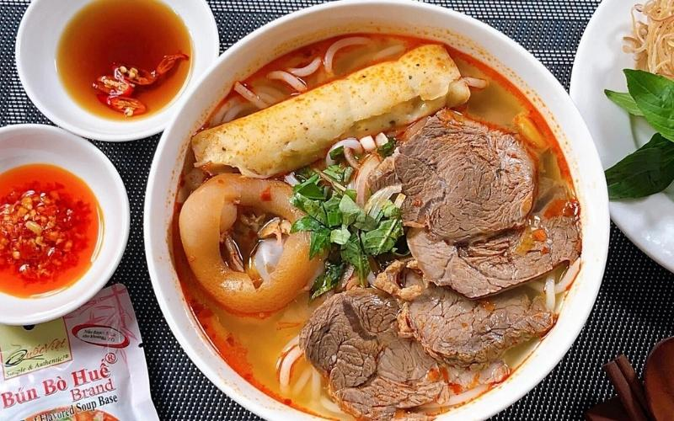
1
Chuẩn bị
Chọn sản vật để giới thiệu: Món ăn ở một địa phương
Phở Hà Nội
Bún bò Huế

Slide 9
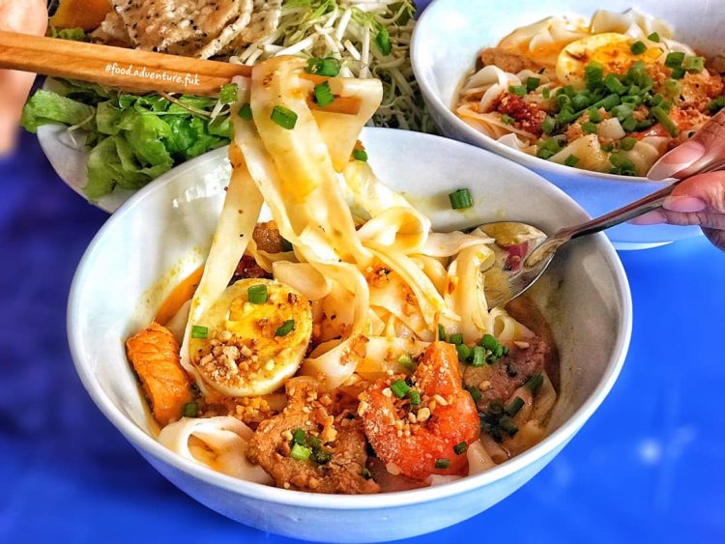
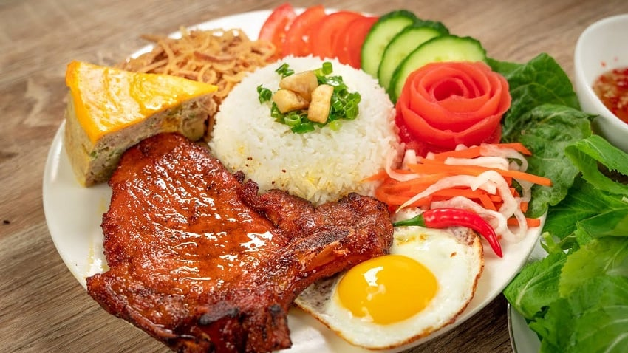
Mì Quảng
Cơm tấm Sài Gòn

Slide 10
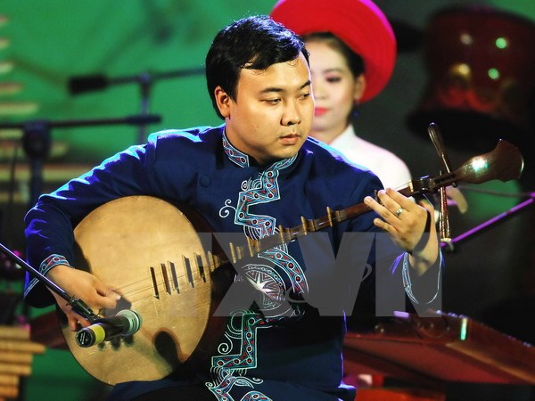
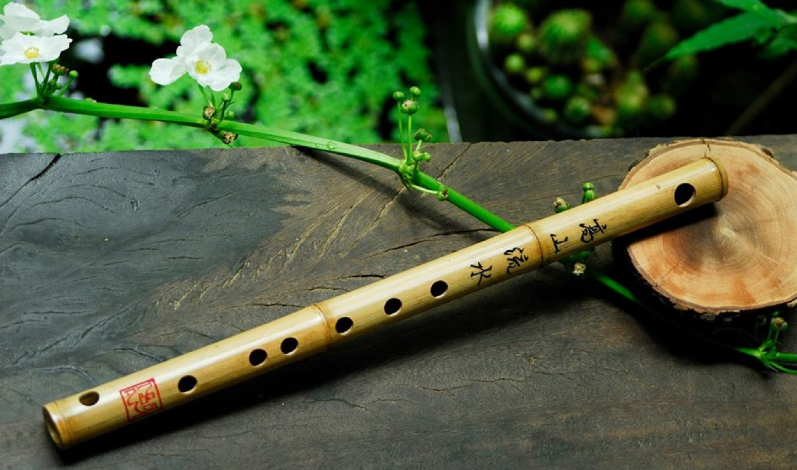
1
Chuẩn bị
Chọn sản vật để giới thiệu: Nhạc cụ, trang phục truyền thống ở các vùng miền.
Đàn nguyệt
Sáo

Slide 11
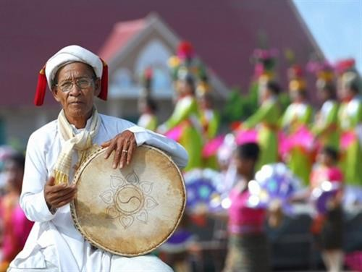

1
Chuẩn bị
Chọn sản vật để giới thiệu: Nhạc cụ, trang phục truyền thống ở các vùng miền.
Trống Paranưng
Đàn tranh

Slide 12
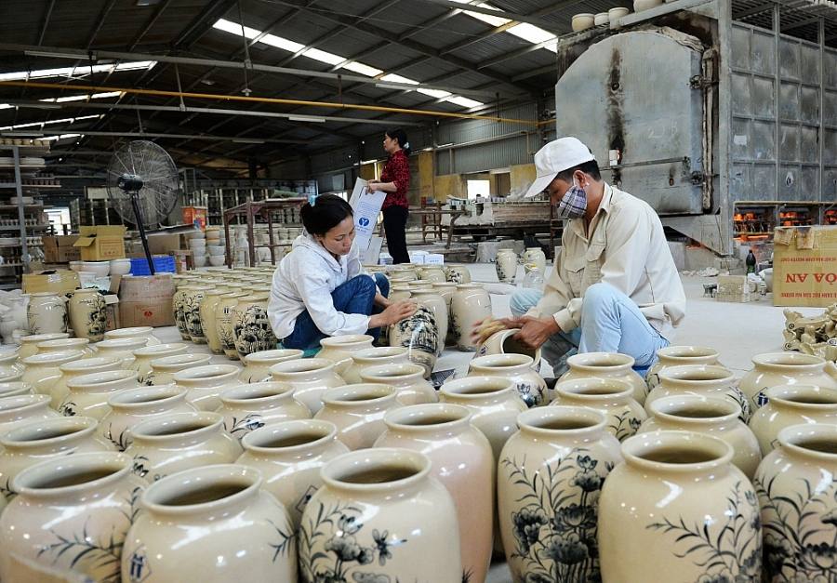
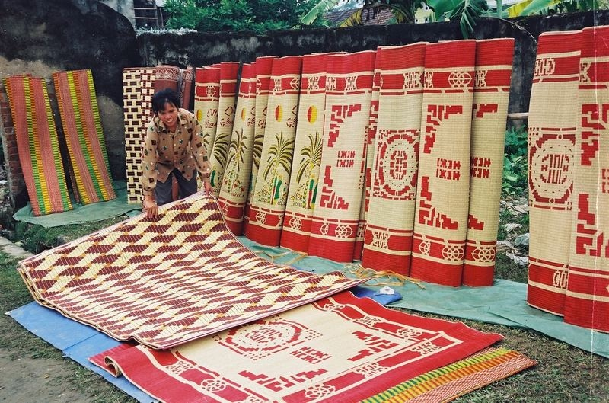
1
Chuẩn bị
Chọn sản vật để giới thiệu: Sản phẩm của các làng nghề truyền thống.
Gốm bát tràng
Chiếu cói

Slide 13
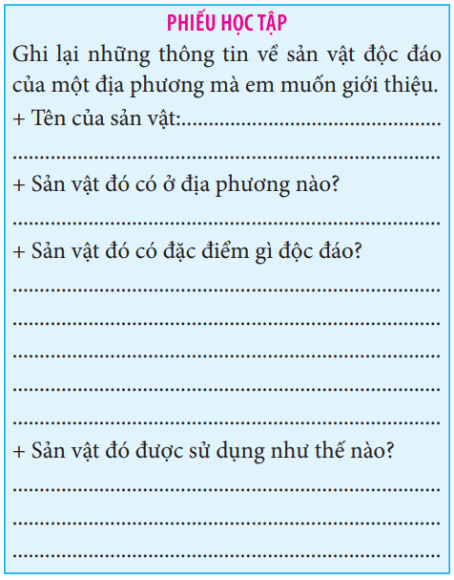
Hoàn thành phiếu bài tập
Đồ gốm sứ Bát Tràng
Làng Bát Tràng cổ, huyện Gia Lâm, Hà Nội.
Được chế tác từ đất sét trắng, có độ bền với nhiệt độ và va đập cao, màu sắc tươi sáng và hoạ tiết đa dạng.
Làm sản phẩm gốm sứ Bát Tràng phải trải qua nhiều công đoạn rất tỉ mỉ, sáng tạo, tinh xảo mang bản sắc văn hoá của người Bát Tràng.
Làm bát đĩa, đồ thờ, đồ trang trí,..

Slide 14

2
Trình bày
Đóng vai một hướng dẫn viên du lịch để giới thiệu về sản vật và địa phương có sản vật do theo nội dung đã chuẩn bị.

Slide 15

Chú ý
Khi nói, em cần kết hợp thể hiện tình cảm, cảm xúc qua giọng nói, cử chỉ, diệu bộ,.. sử dụng tranh ảnh, video,... để bài giới thiệu thêm sinh động.
Khi bạn trình bày, em cần lắng nghe để ghi lại những thông tin thú vị; chuẩn bị câu hỏi và ý kiến để tham gia trao đổi, góp ý.

Slide 16

Ví dụ:
Làng gốm Bát Tràng nằm ở tả ngạn sông Hồng thuộc huyện Gia Lâm, Hà Nội. Đây là làng nghề truyền thống nổi tiếng về các sản phẩm gốm sứ.
Đồ gốm sứ Bát Tràng được chế tác từ đất sét trắng, có độ bền cao, màu sắc tươi sáng và hoạ tiết đa dạng nên rất được khách hàng trong và ngoài nước yêu thích. Làm sản phẩm gốm sứ Bát Tràng phải trải qua nhiều công đoạn rất tỉ mỉ. Mỗi sản phẩm đều có sự sáng tạo riêng của nghệ nhân rất tinh xảo mang bản sắc văn hoá của người Bát Tràng.
Đồ gốm sứ Bát Tràng được sử dụng rộng rãi trong và ngoài nước rất phong phú như: bát đĩa, đồ thờ, đồ trang trí,... Làng gốm Bát Tràng là điểm dừng chân của nhiều khách du lịch đến tham quan thủ đô và muốn chọn cho mình những đồ lưu niệm độc đáo và sinh động nhất.

Slide 17
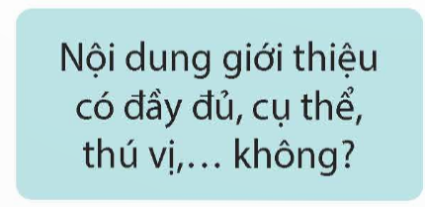
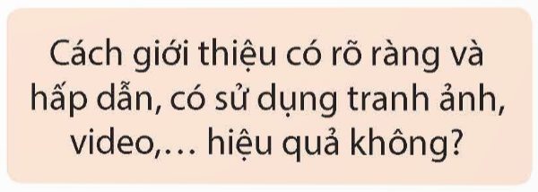


2
Trao đổi, góp ý

Slide 18
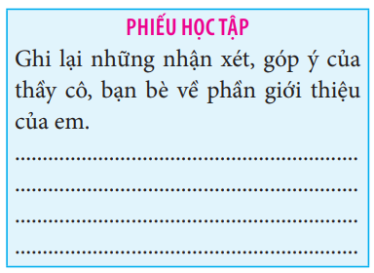
Hoàn thành phiếu bài tập

Slide 19


Slide 20



Slide 21
LUẬT CHƠI:
Chia lớp thành các nhóm, mỗi nhóm thảo luận và chọn một bạn đại diện lên trước lớp giới thiệu về một món ăn ở địa phương, thời gian không quá 1 phút.
Nhóm nào giới thiệu hay, hóm hỉnh sẽ được trao giải nhất, nhì, ba,...

Slide 22







1. Học thuộc ghi nhớ.
2. Chuẩn bị bài mới.
DẶN DÒ
DẶN DÒ

